Slide 1
Команда ikanam_chipi_chipi
Оценка маркировки и
маркетинга продуктов
детского питания
Кейс предоставлен:
ФГБУ «Национальный медицинский исследовательский
центр терапии и профилактической медицины»
Министерства здравоохранения Российской Федерации

Slide 2
Содержание
Постановка задачи 3
Проблематика 4
Наше решение 5
Пример работы алгоритма 6
Возможности для масштабирования 7
Интеграция с “Честный знак” 8
Команда 9

Slide 3
Постановка задачи
Cоздать MVP, с применением технологий искусственного интеллекта, в виде веб-приложения, которое позволяет самостоятельно найти в сети Интернет и оценить информацию на фотографии этикетки пищевой продукции детского питания для детей до 3-х лет, с помощью распознавания текста с изображения, на соответствие рекомендациям ВОЗ по следующим параметрам:
- наименование продукта на лицевой стороне упаковки /обязательно/;
- категория продуктов питания /обязательно/;
- возрастная маркировка (рекомендуемый возраст) /обязательно/;
- критические значимые для здоровья вещества (содержание добавленного сахара, подсластителей, натрия, транс-жиров и др.;) /обязательно/;
- маркетинговые декларации (рекламная информация) /обязательно/;
- торговая марка продукта (торговый бренд);
- наименование компании изготовителя

Slide 4
Проблематика
Предоставленный набор данных с неразмеченными фотографиями низкого качества - не подходит для дообучения модели распознования
Таблица требований к составу продуктов детского питания были неправильного формата, поэтому не подходили для дальнейшей обработки
Необходимость дообучения моделей по получению текста c изображения

Slide 5

Наше решение

Slide 6

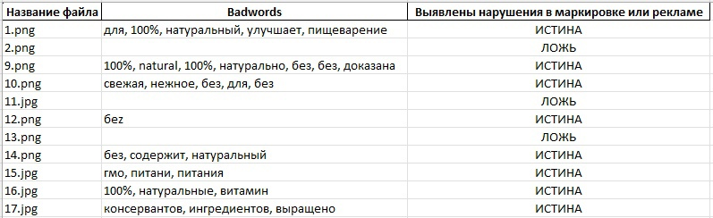

Примеры работы алгоритма

Slide 7
Возможности для масштабирования
Дообучить модель по распознаванию текста на фото на предварительно размеченных данных
Добавивить интеграцию с “Честный знак” для получения информации о товаре для сегментации на категории продуктов: “Cухие каши и крахмалистые продукты”, “Молочные продукты” и т.д.
Улучшить веб-интерфейс

Slide 8
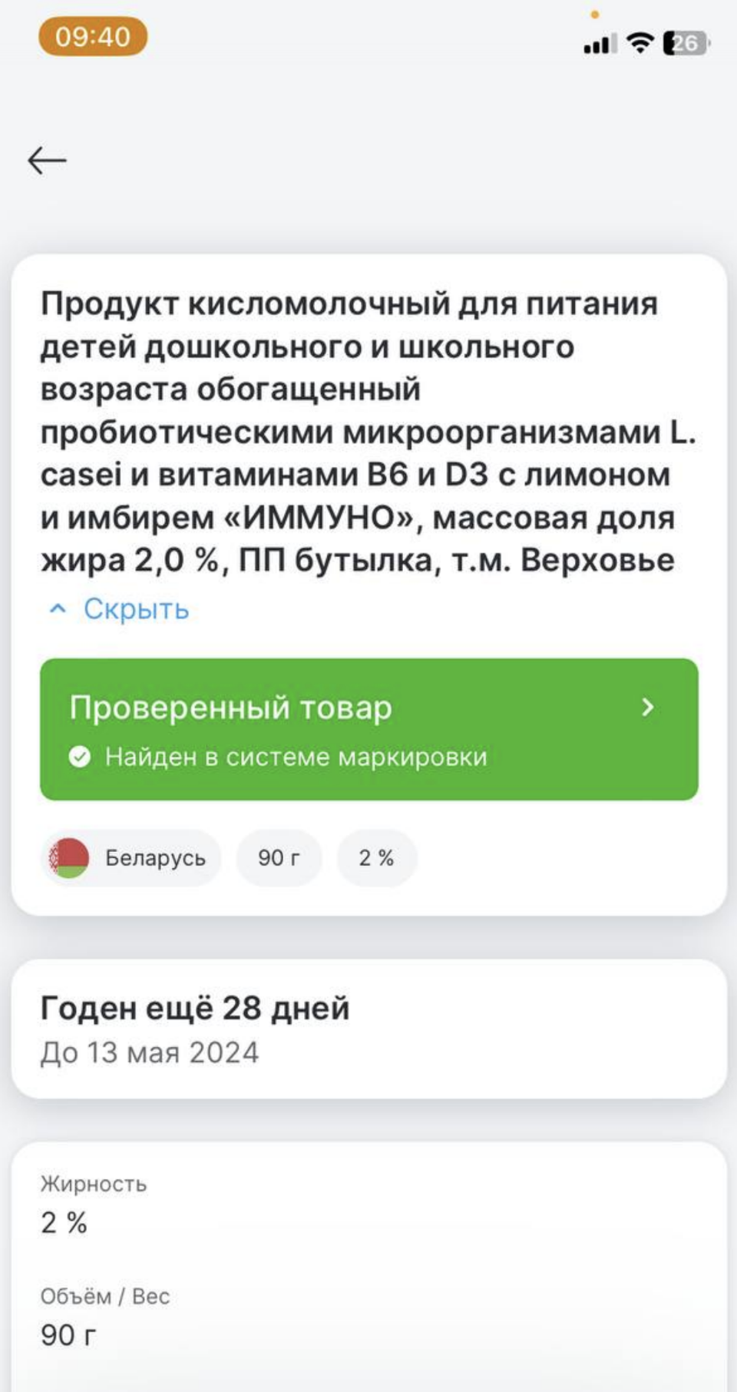
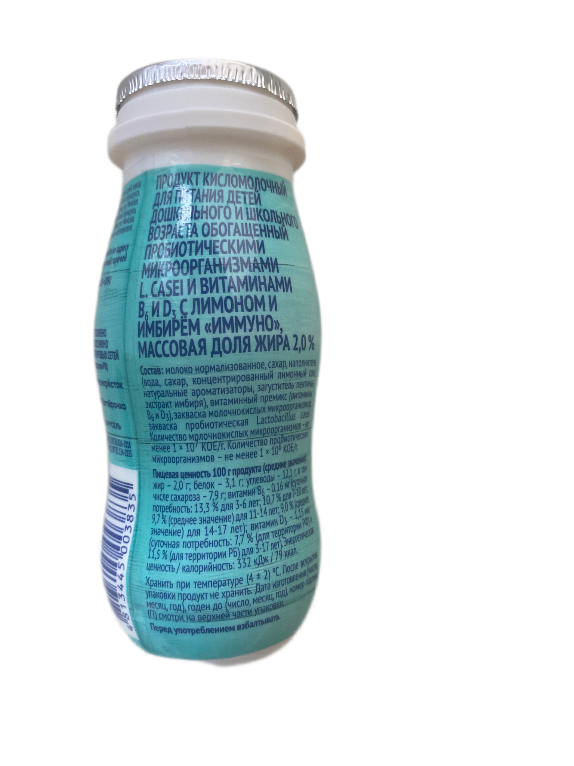

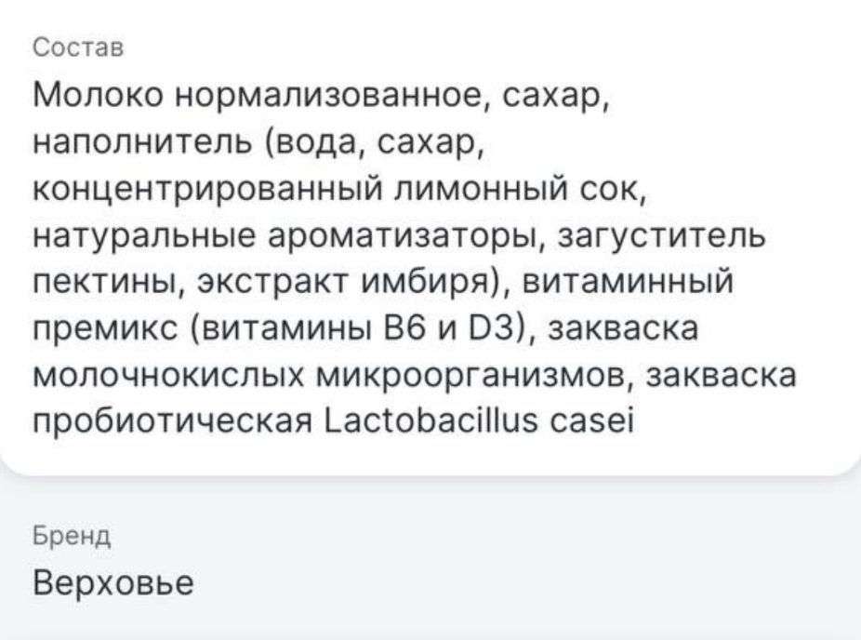
Интеграция с “Честный знак”

Slide 9
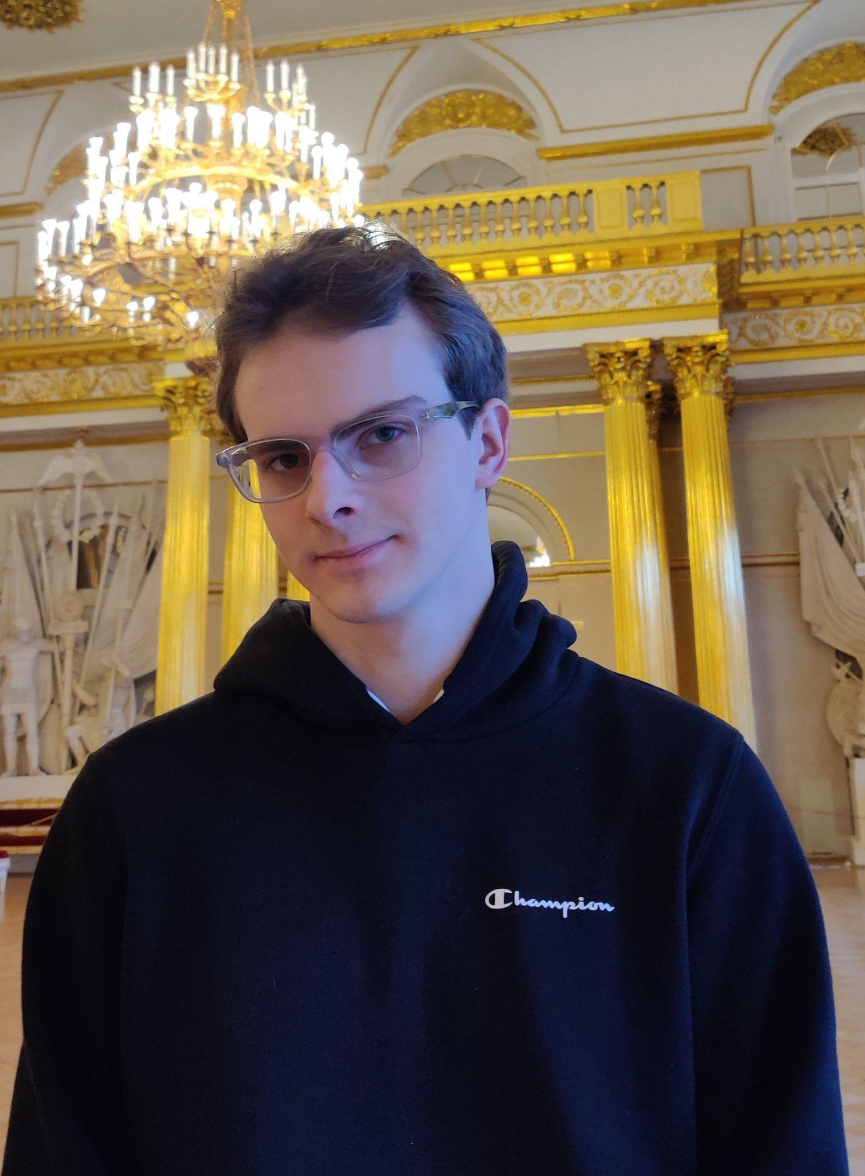

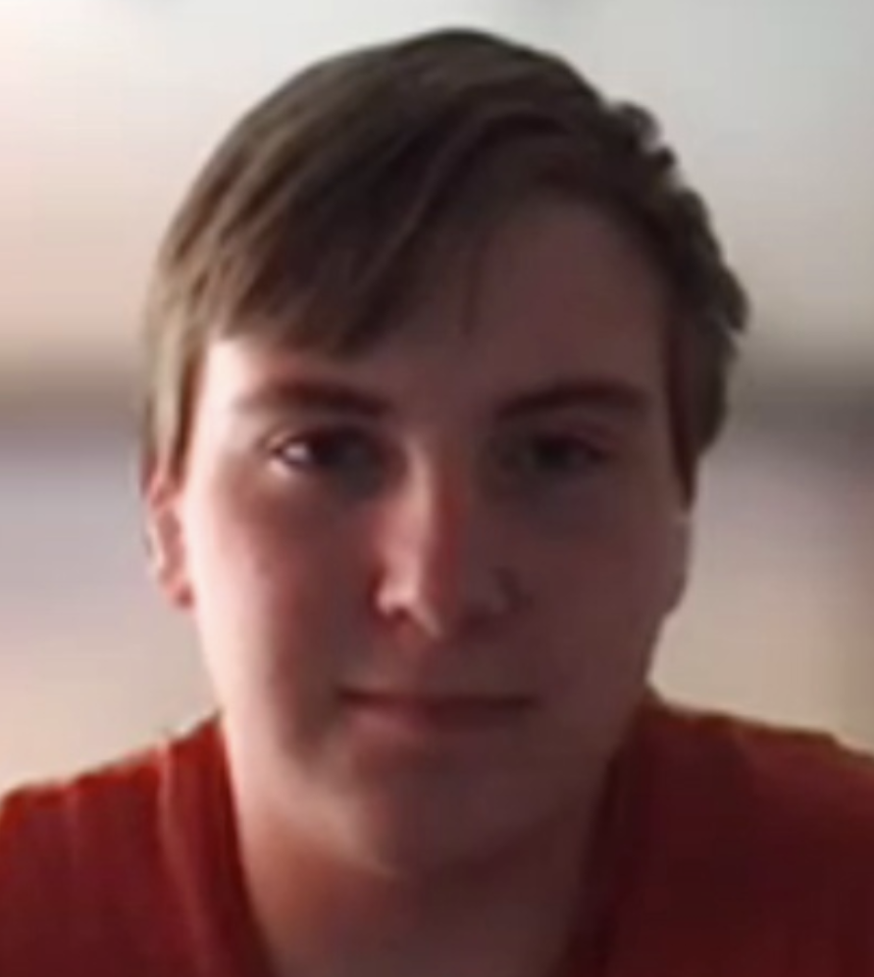
Команда ikanam_chipi_chipi
Ляра Максим
Сабирова Аделя
Палатов Станислав

